Slide 1

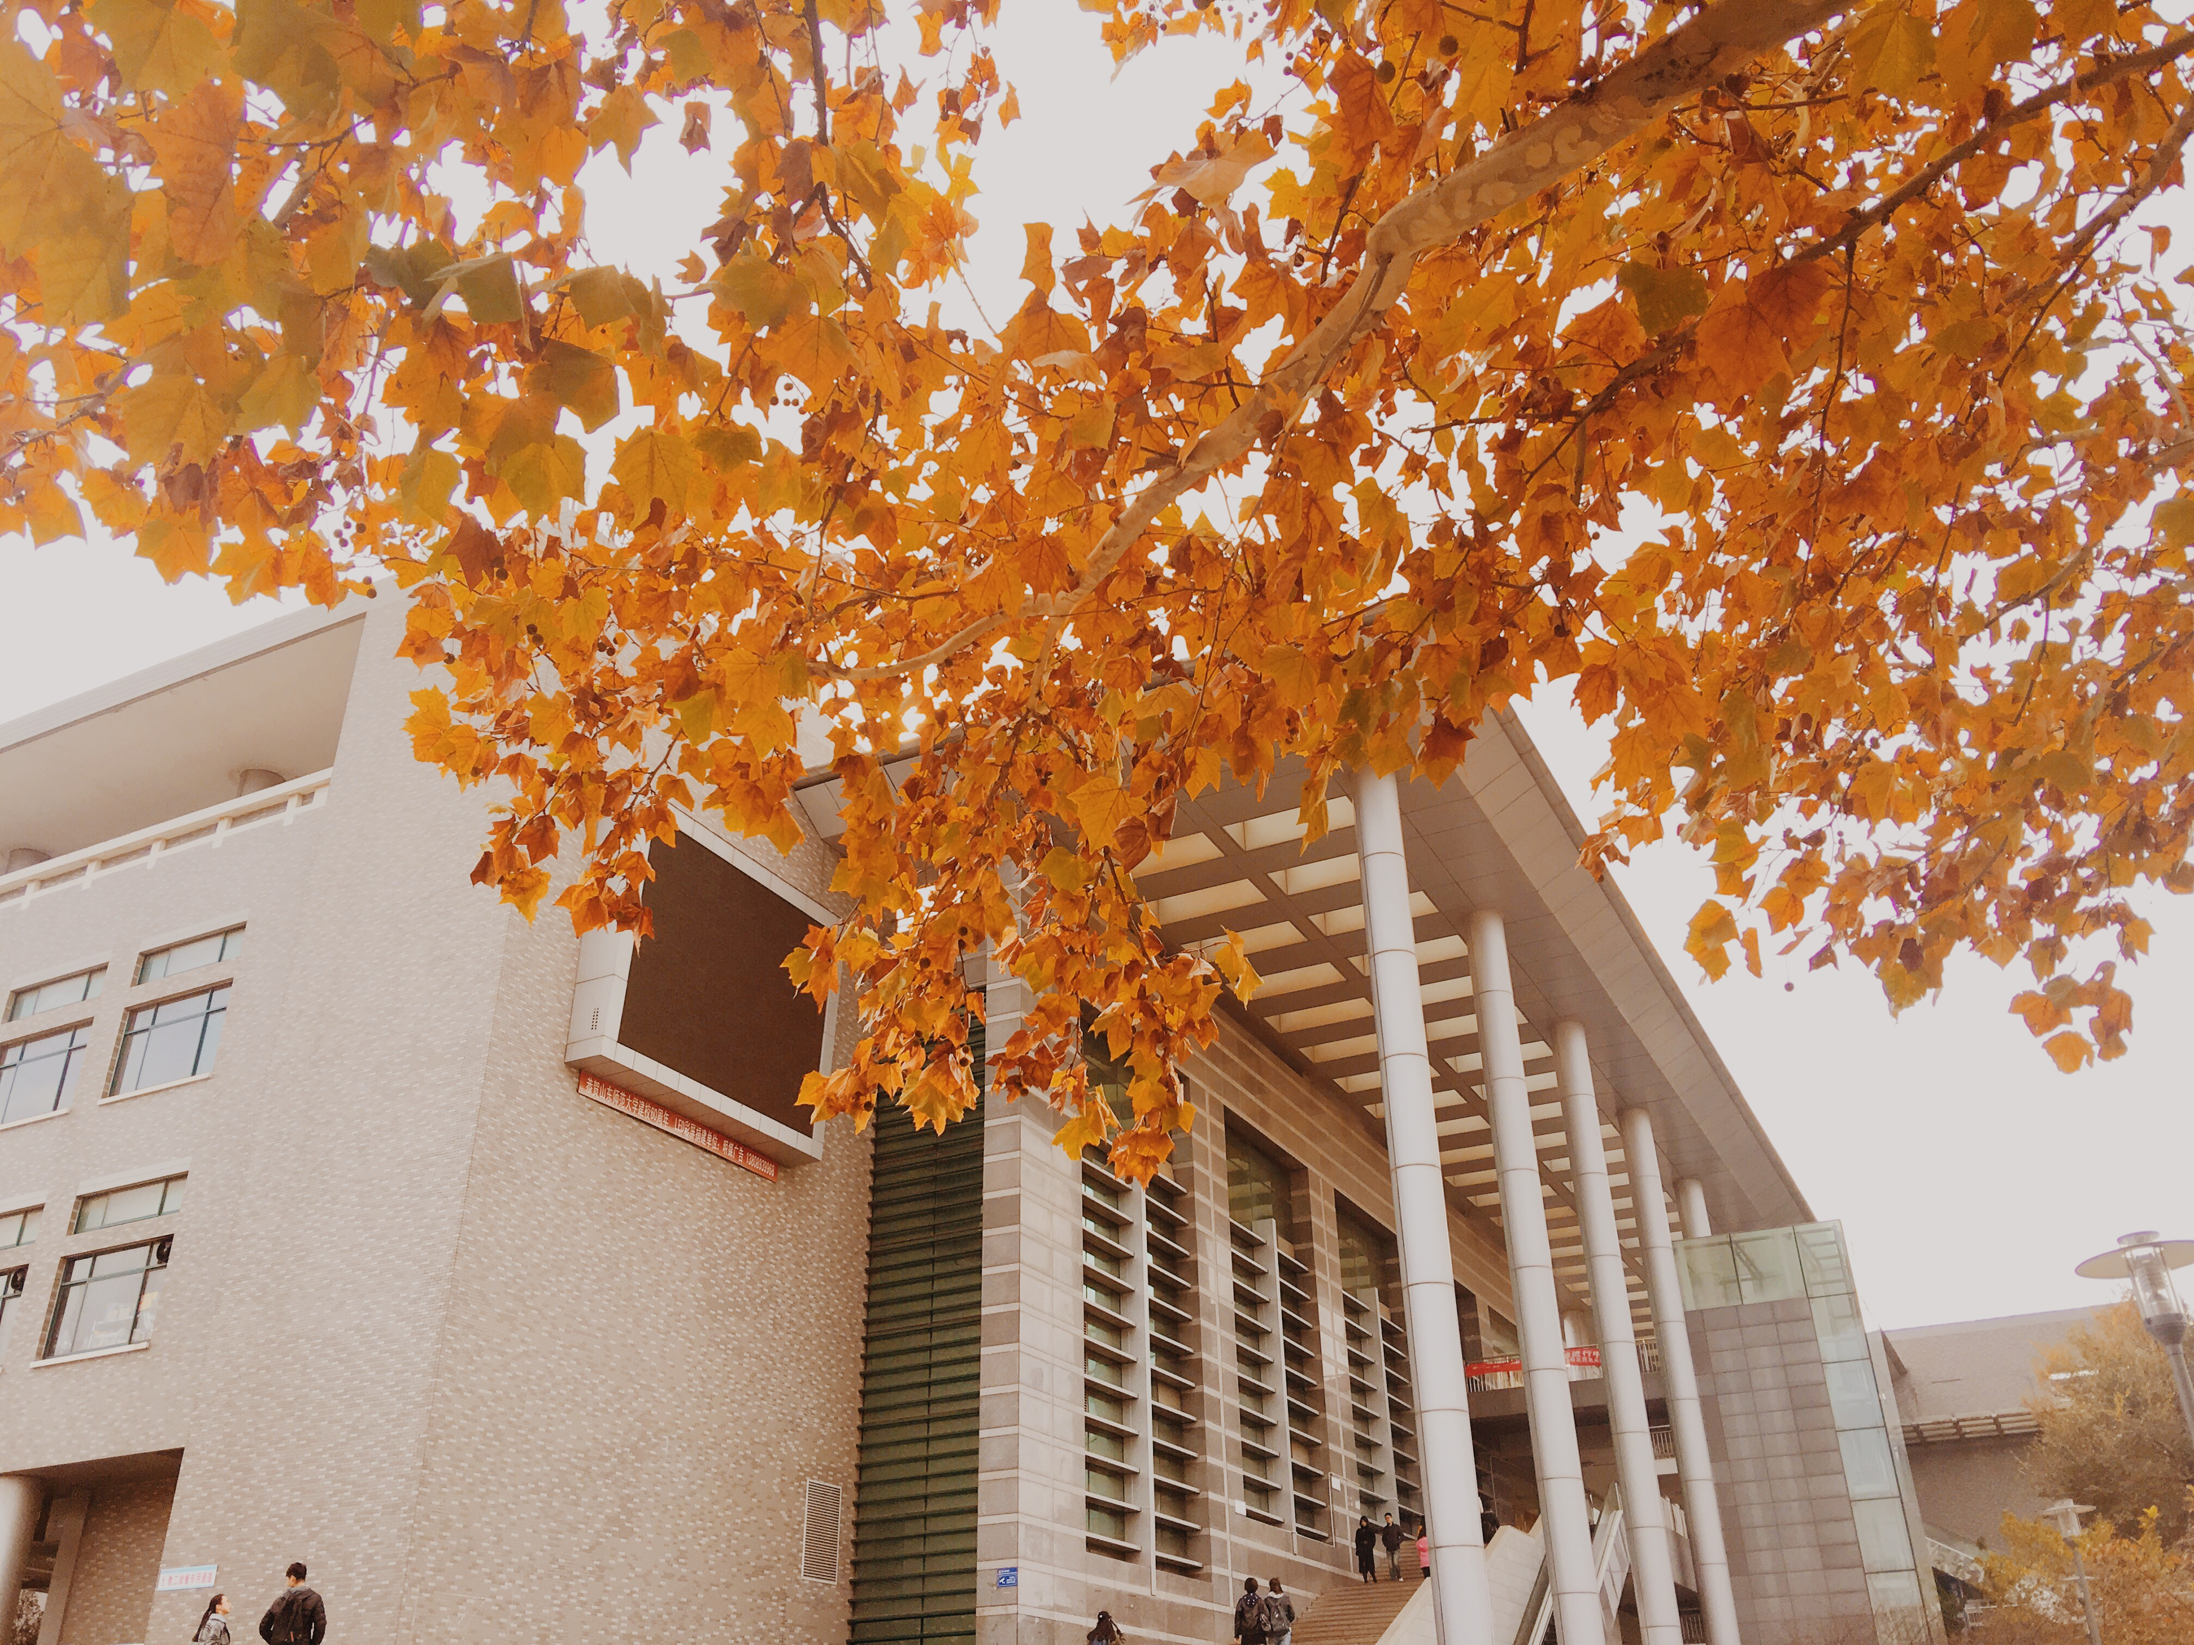

ACM集训队
集训第二部分
汇报人:
时间：

Slide 2




01
位运算
02
快速幂
目录
03
素数&素数筛
CONTENTS​
04
欧拉函数
05
GCD/LCM
06
乘法逆元
07
排列组合

Slide 3







01
位运算

Slide 4
02
快速幂

Slide 5
03
素数 素数筛

Slide 6
04
欧拉函数

Slide 7
05
GCD/LCM

Slide 8
06
乘法逆元

Slide 9
07
排列组合

Slide 10


THANKS
感谢您的观看
汇报人:
时间：

